Slide 1
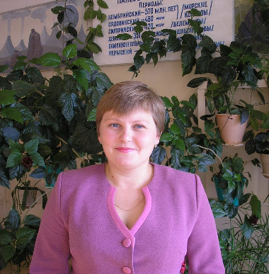
Министерство образования РМ Портфолио Поляковой Галины Геннадьевны, учителя биологии и химии МБОУ «Адашевская СОШ» Кадошкинского муниципального района Республики Мордовия
Дата рождения: 20.03.1971
Профессиональное образование: биолог, учитель биологии и химии,
МГУ им. Н.П. Огарёва, биологический факультет.
№ диплома ЭВ 213577, дата выдачи 27 июня 1994 г.
Стаж педагогической работы (по специальности): 26 лет.
Общий трудовой стаж: 26 лет.
Наличие квалификационной категории: I.
Дата последней аттестации: 14.03.2012.
Звание: Отличник народного просвещения.

Slide 2
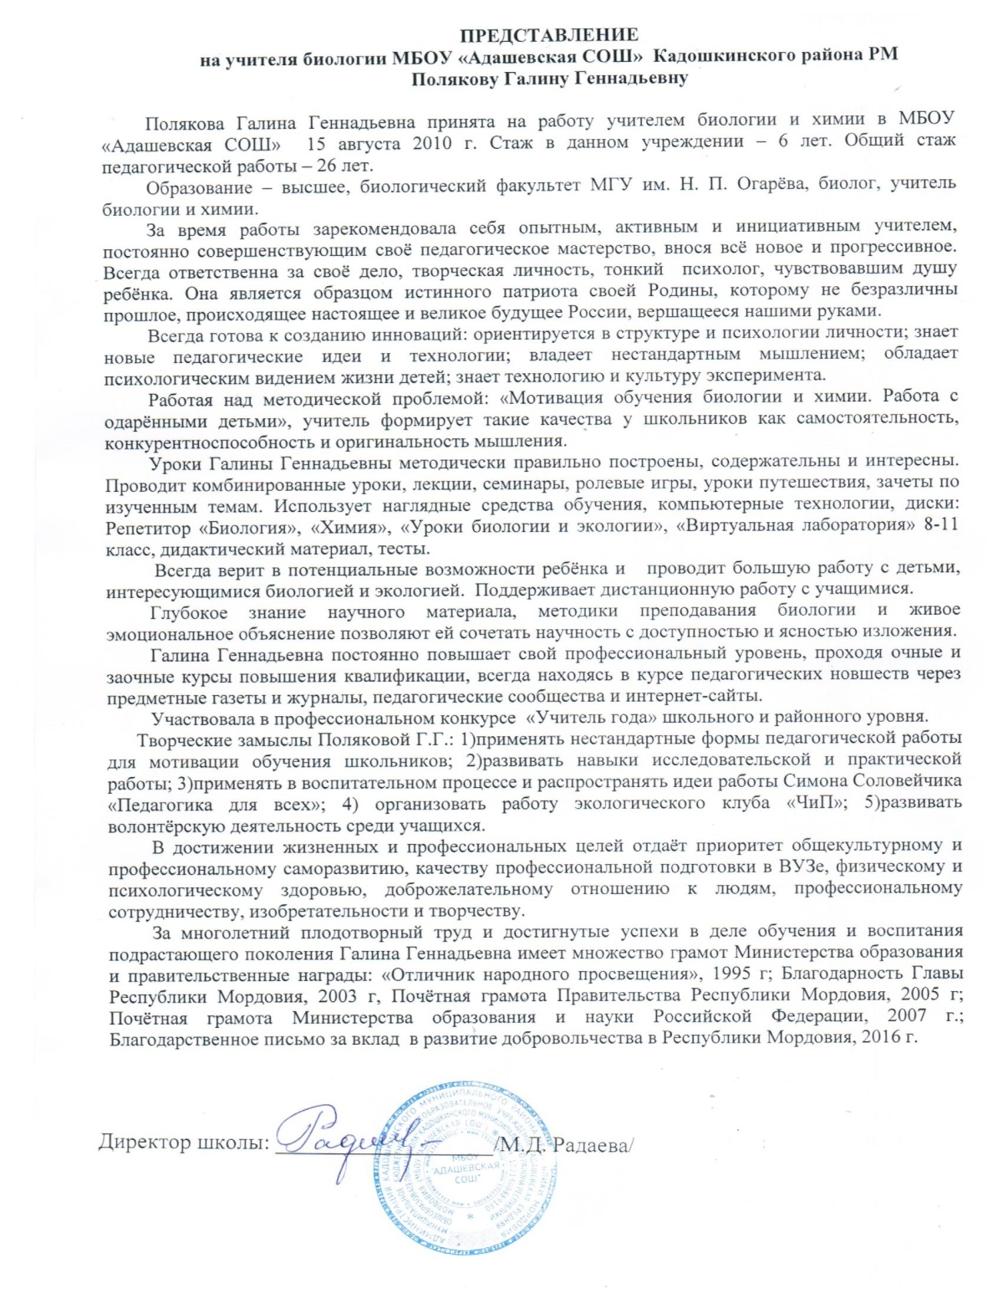
Характеристика-представление

Slide 3
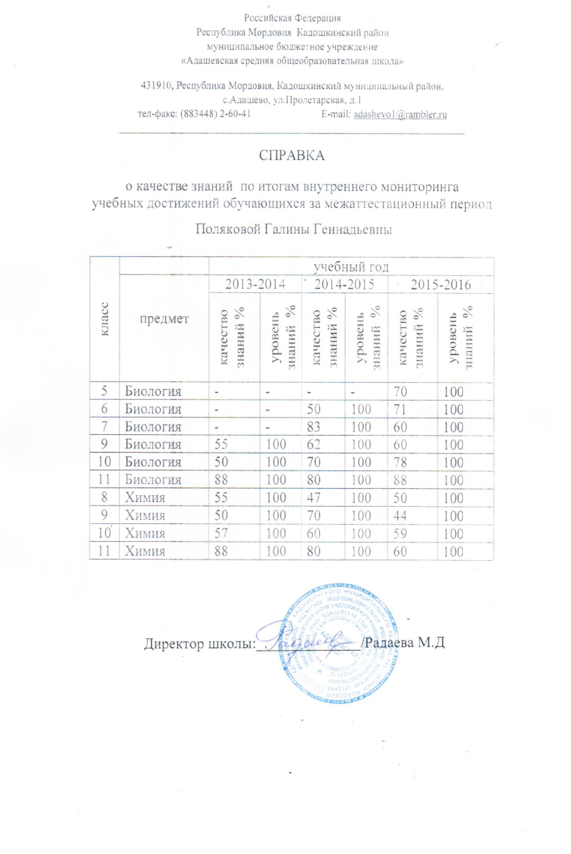
1. Качество знаний по итогам внутреннего мониторинга учебных достижений обучающихся за межаттестационный период

Slide 4
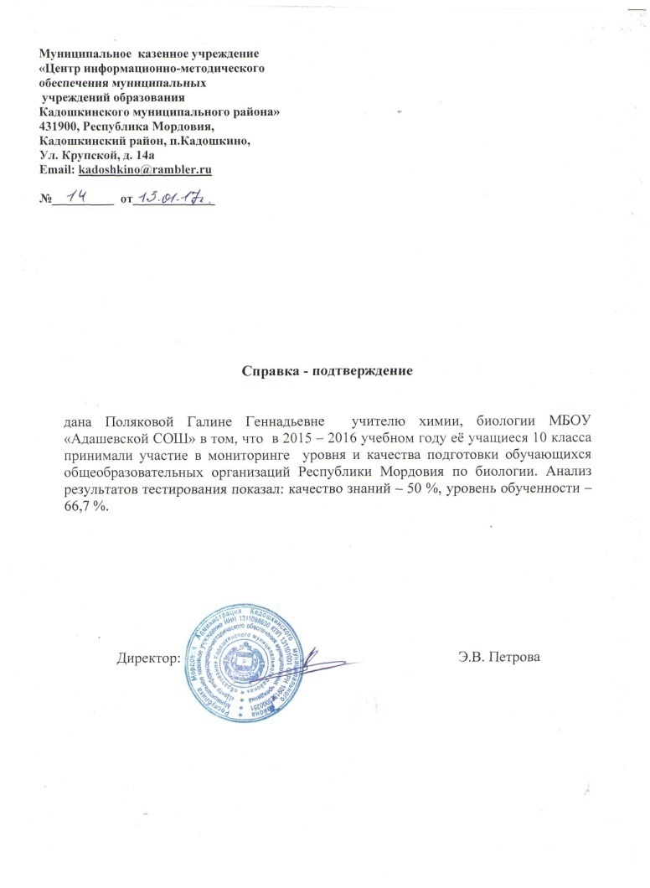
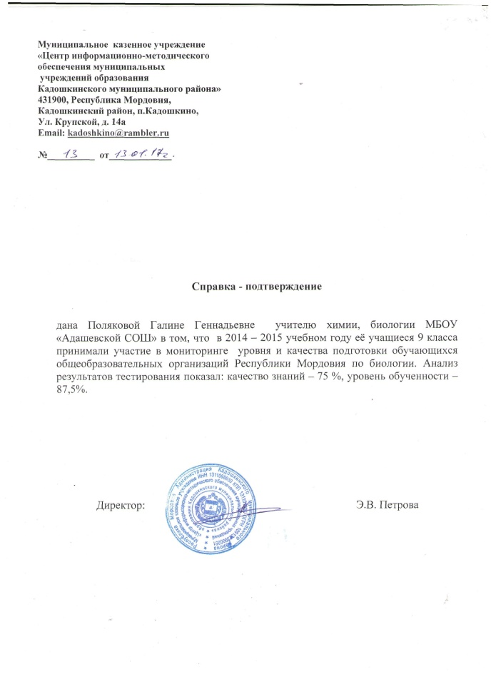
2. Качество знаний по итогам внешнего мониторинга учебных достижений обучающихся за межаттестационный период

Slide 5
3. Применение информационно-коммуникационных технологий

Slide 6
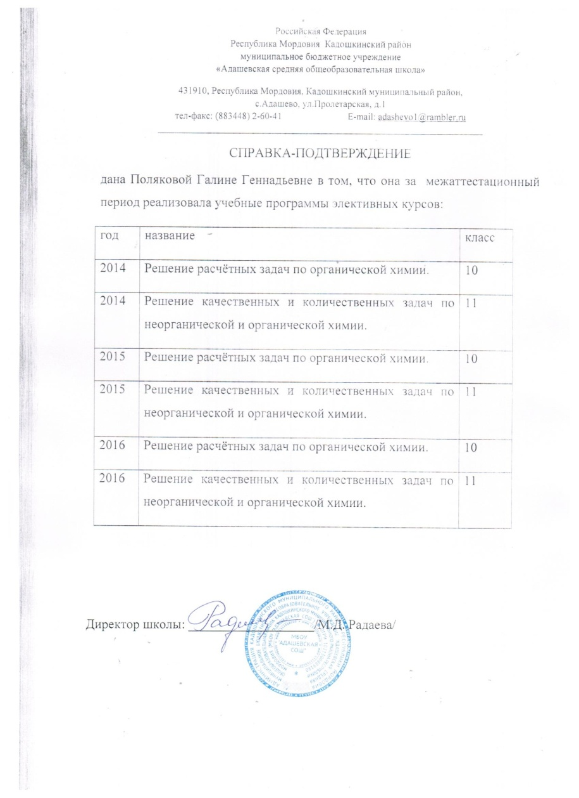
4.Реализация: - программ углубленного изучения предмета; - профильного обучения

Slide 7
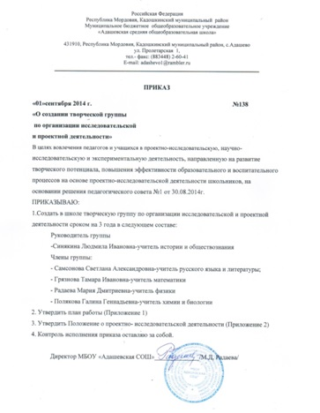
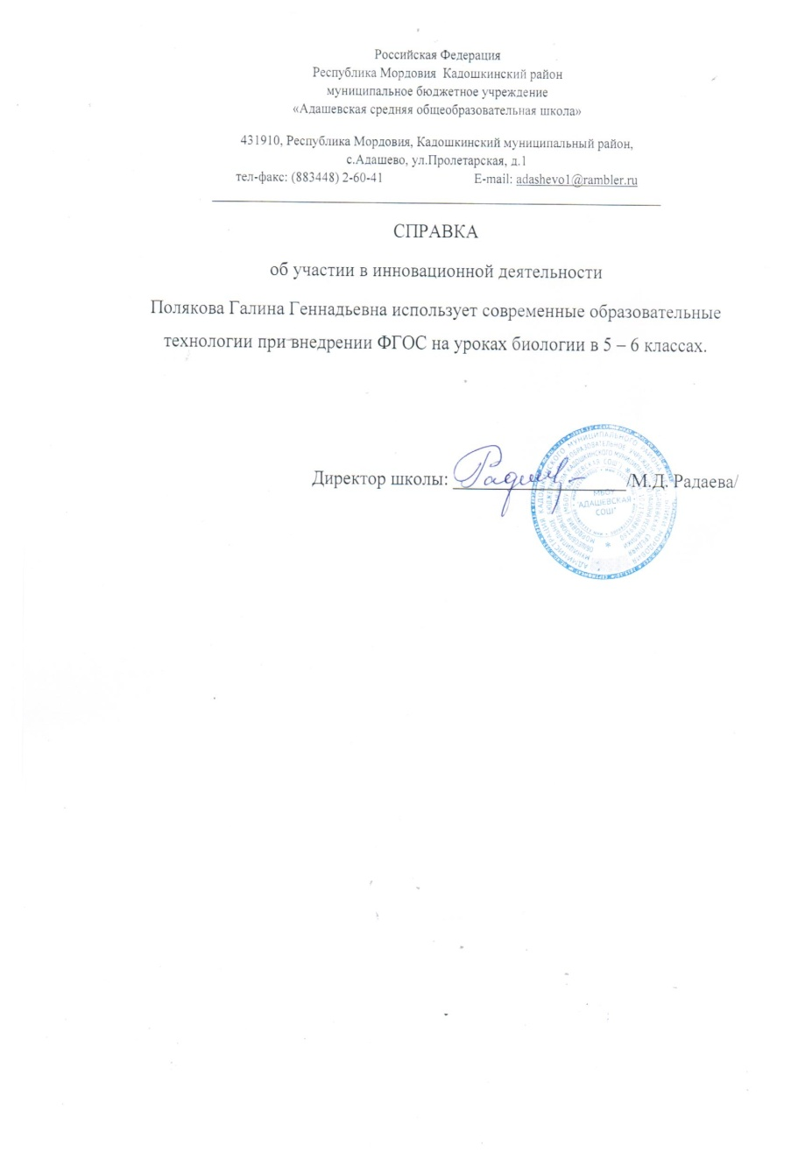
5. Участие в инновационной (экспериментальной) деятельности

Slide 8
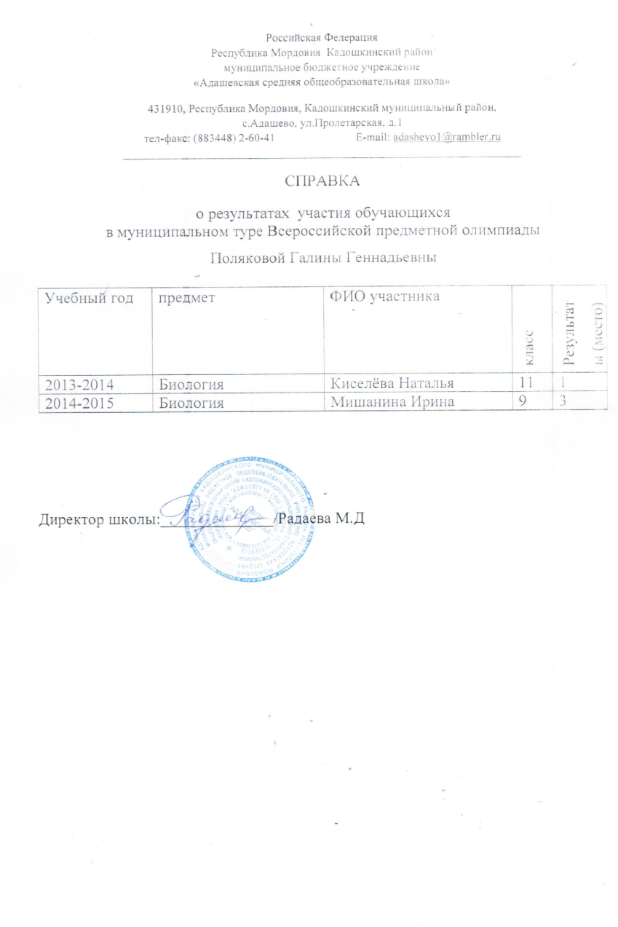
6. Результаты участия обучающихся во Всероссийской предметной олимпиаде

Slide 9
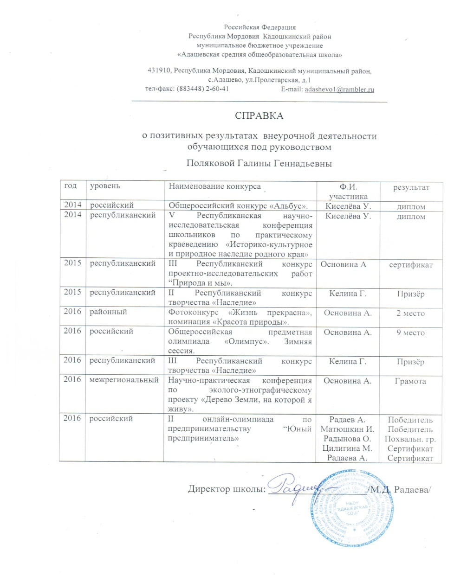
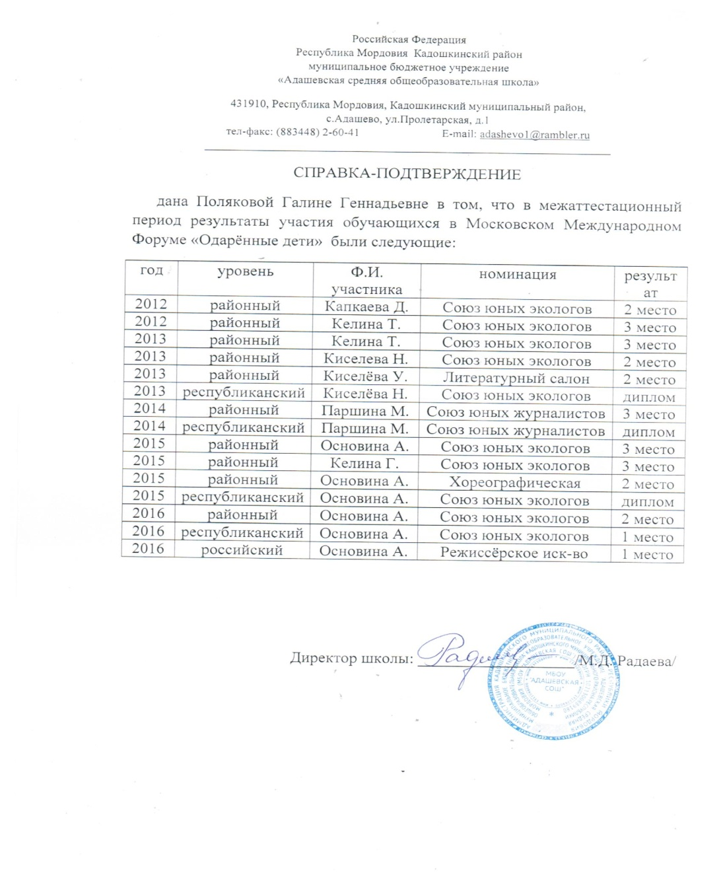
7. Позитивные результаты внеурочной деятельности обучающихся по учебным предметам

Slide 10
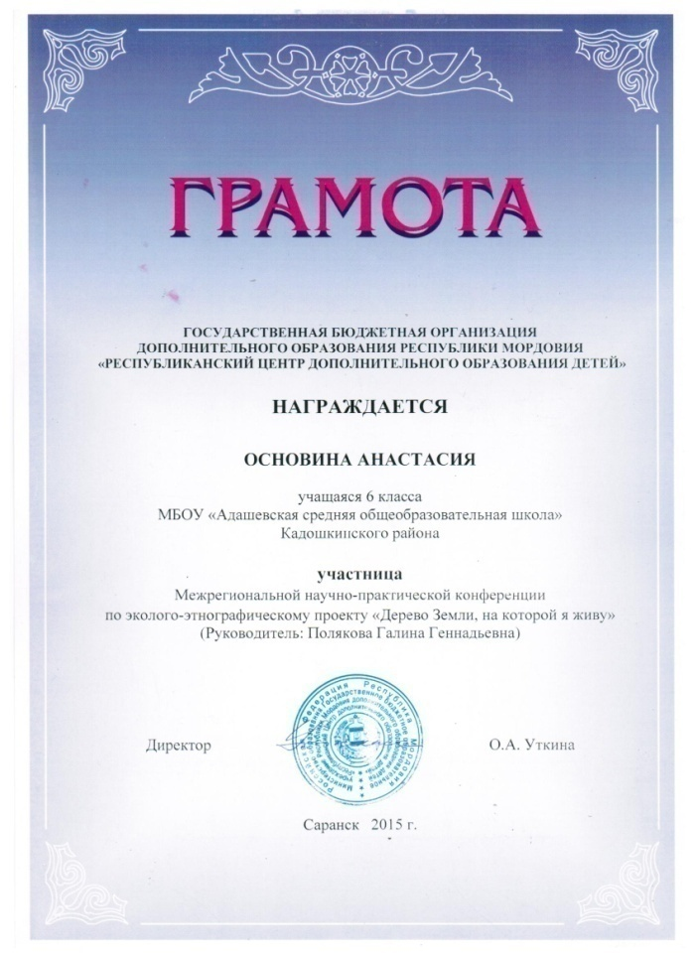
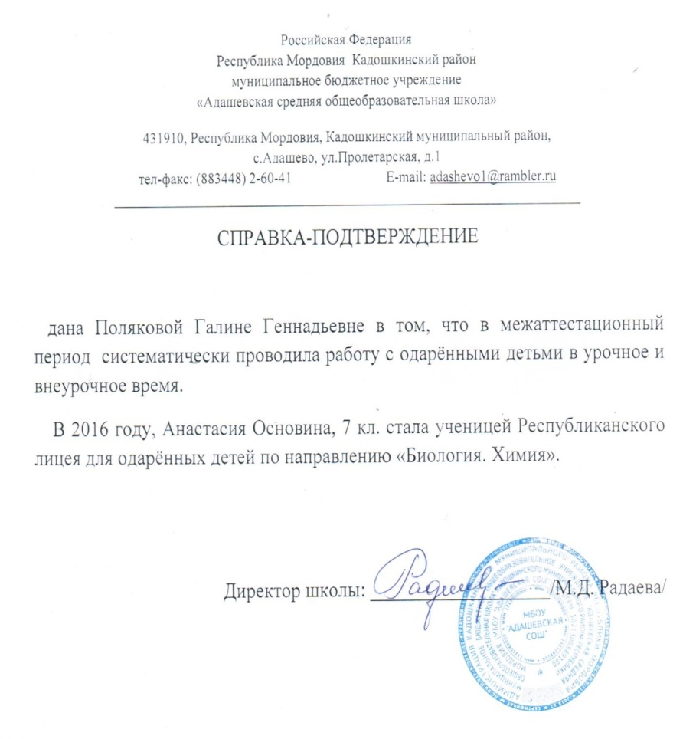
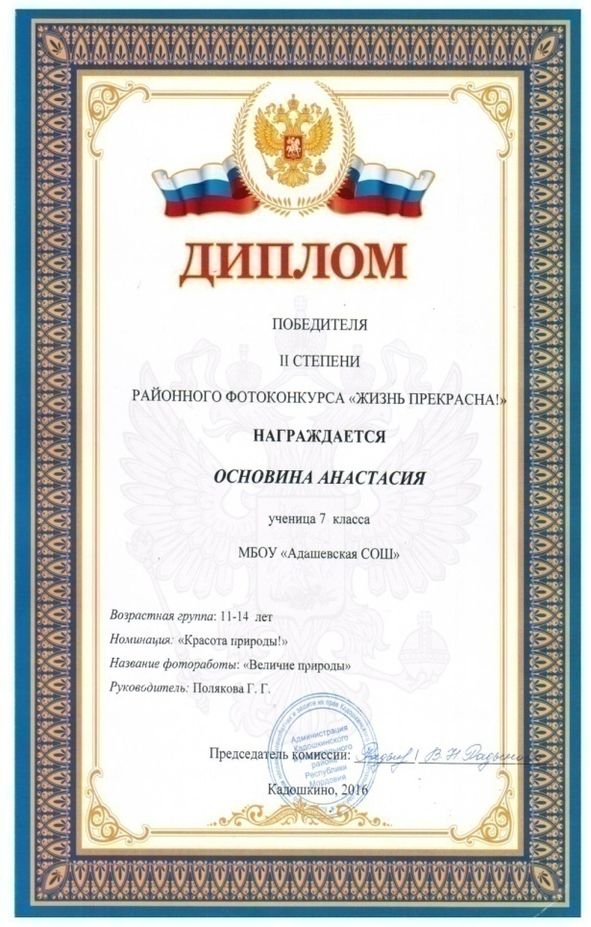
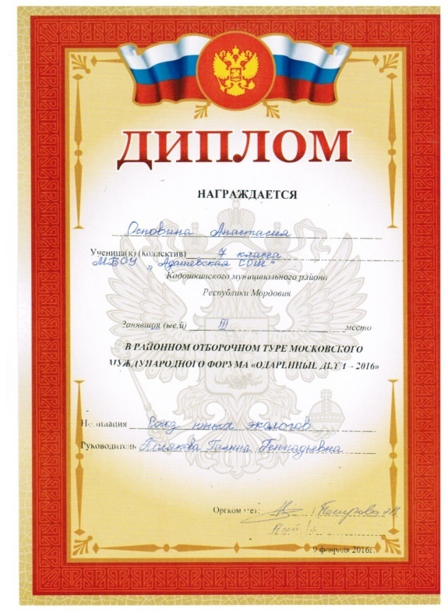

Slide 11
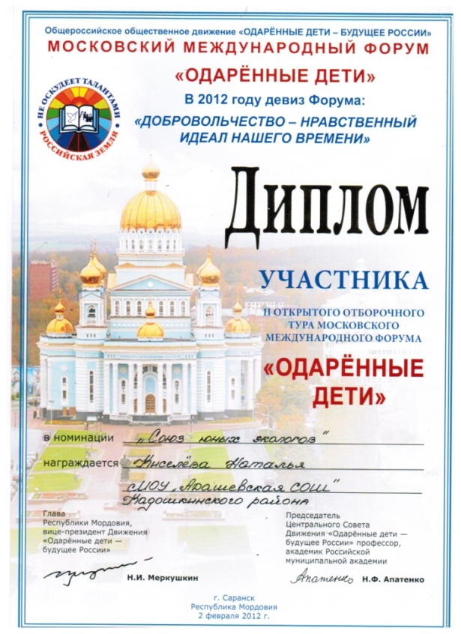
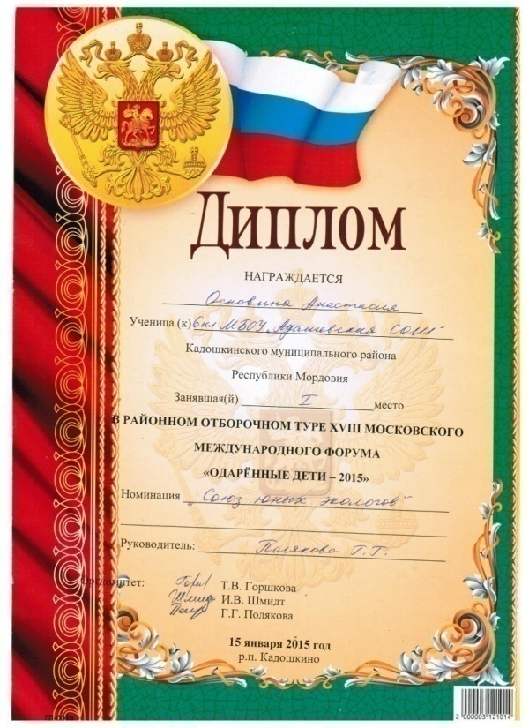
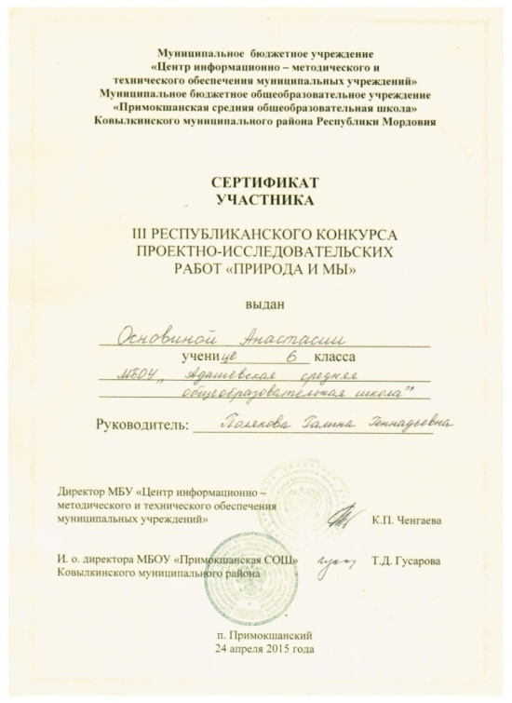
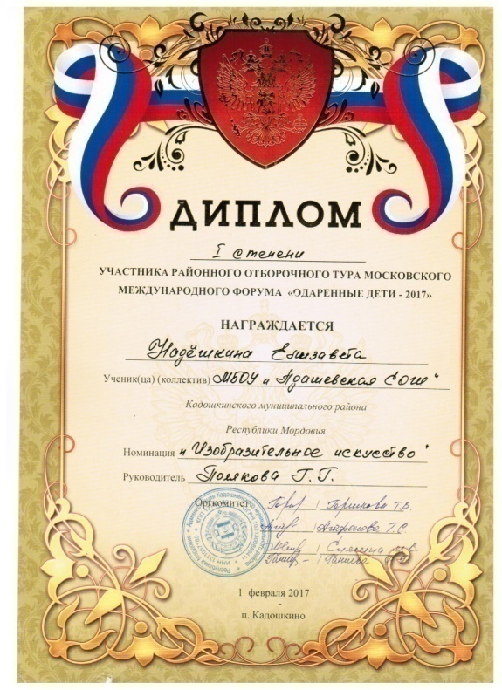
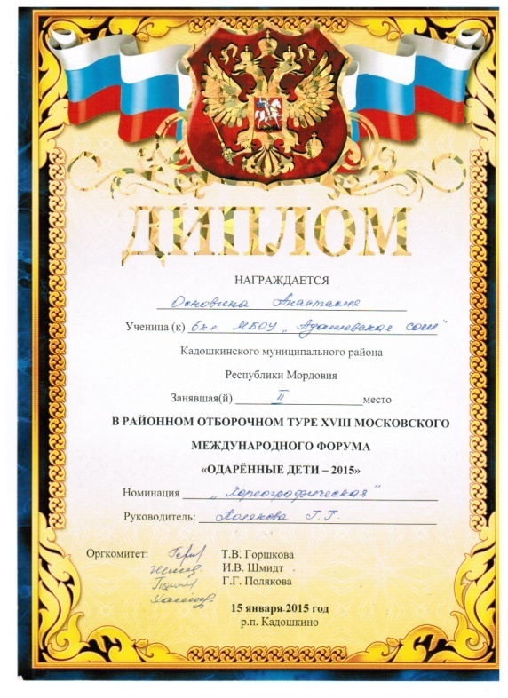

Slide 12
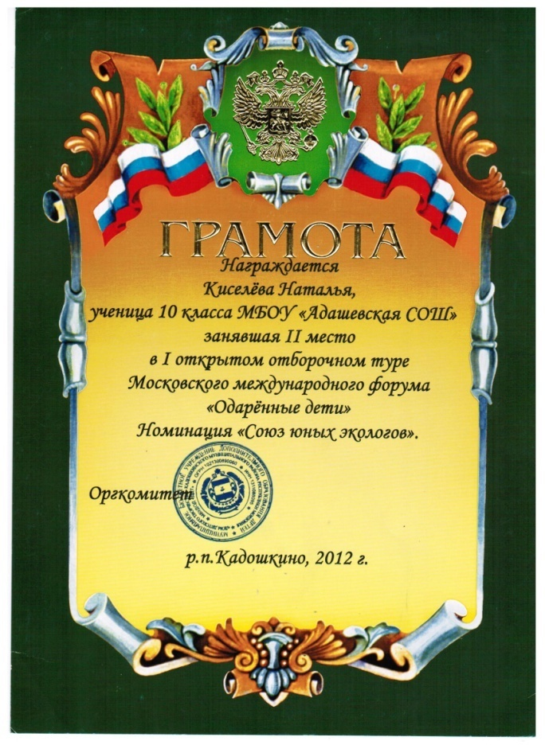
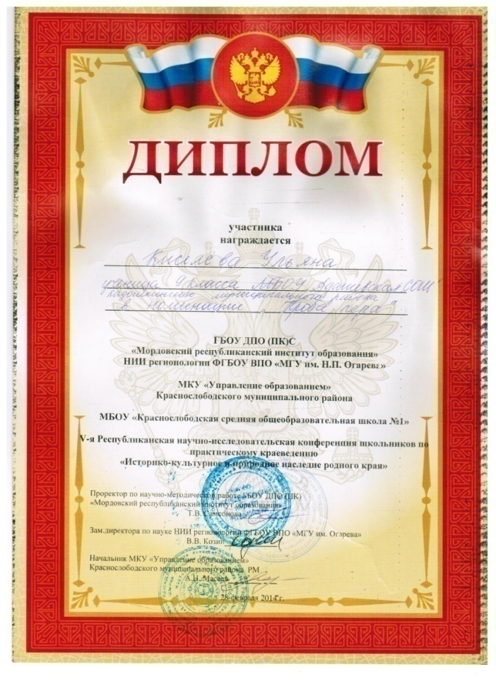
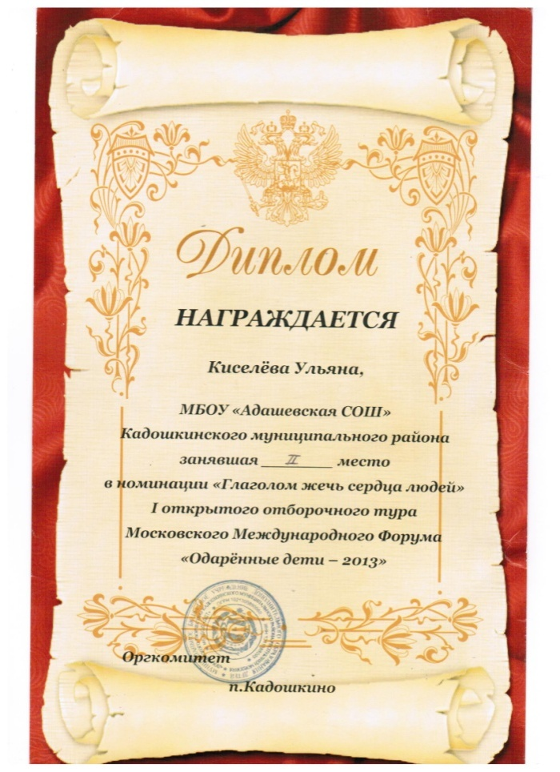
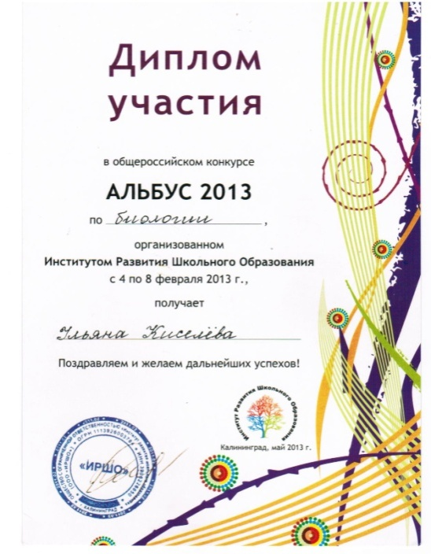

Slide 13
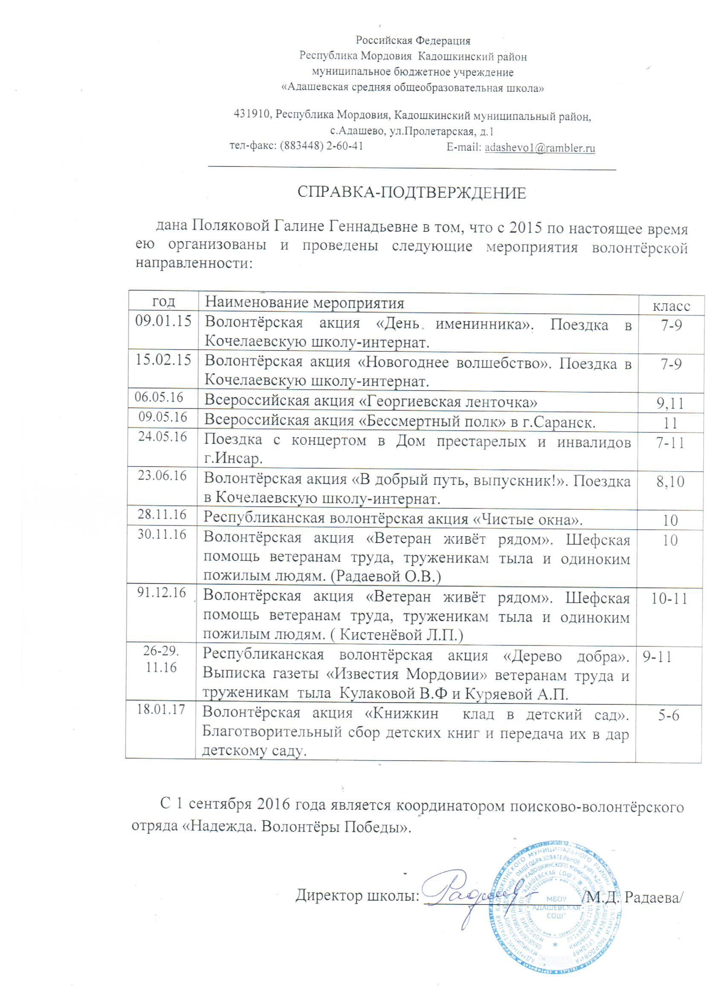

Slide 14
8. Наличие публикаций, включая интернет-публикации
http://sosh_adashevo.a2b2.ru/events/3174/
https://infourok.ru/user/polyakova-galina-gennadevna
https://vk.com/public140728843
http://sosh_adashevo.a2b2.ru/events/11013/
http://voz.smotnik.ru/feed/item/17424-2016-12-19
http://voz.smotnik.ru/feed/item/16446-2016-05-20
http://voz.smotnik.ru/feed/item/14099-2014-04-28
http://voz.smotnik.ru/feed/item/13761-2014-02-10
http://voz.smotnik.ru/feed/item/13705-2014-01-28

Slide 15
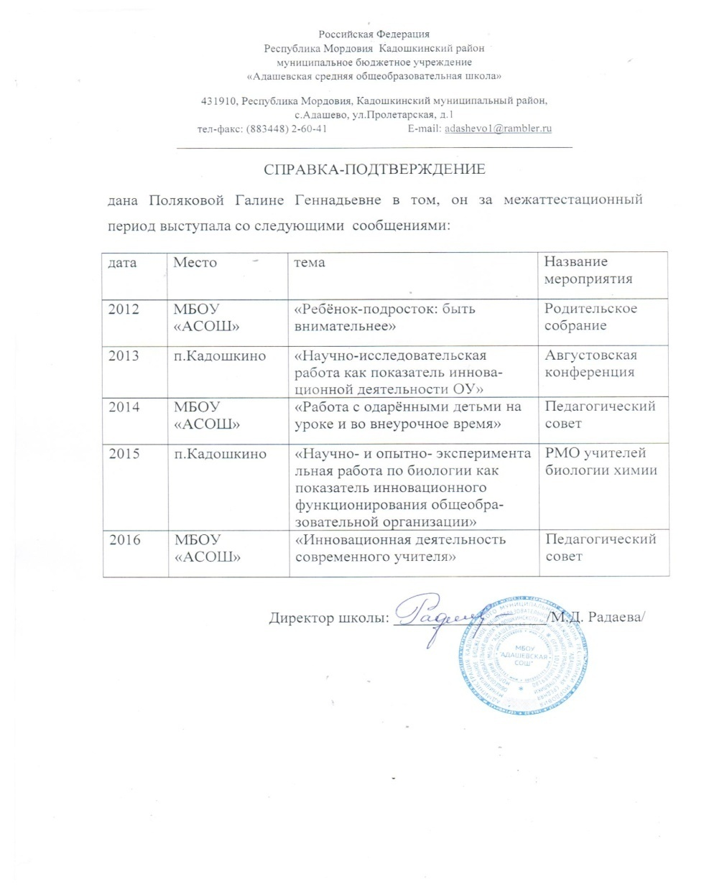
10. Выступления на научно-практических конференциях, педагогических чтениях, семинарах, секциях, методических объединениях

Slide 16
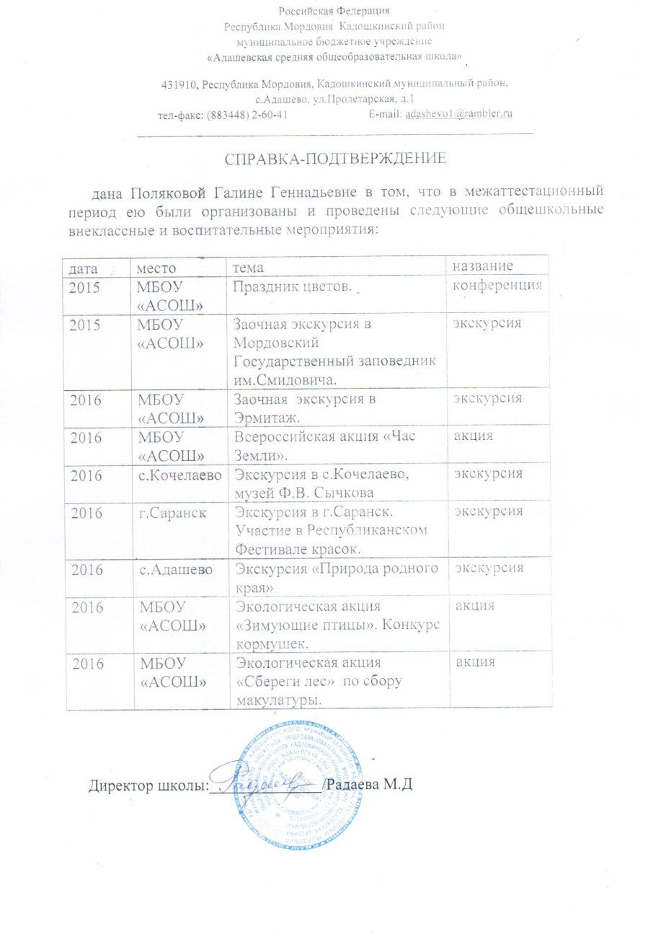
11. Проведение открытых уроков, мастер-классов, мероприятий

Slide 17
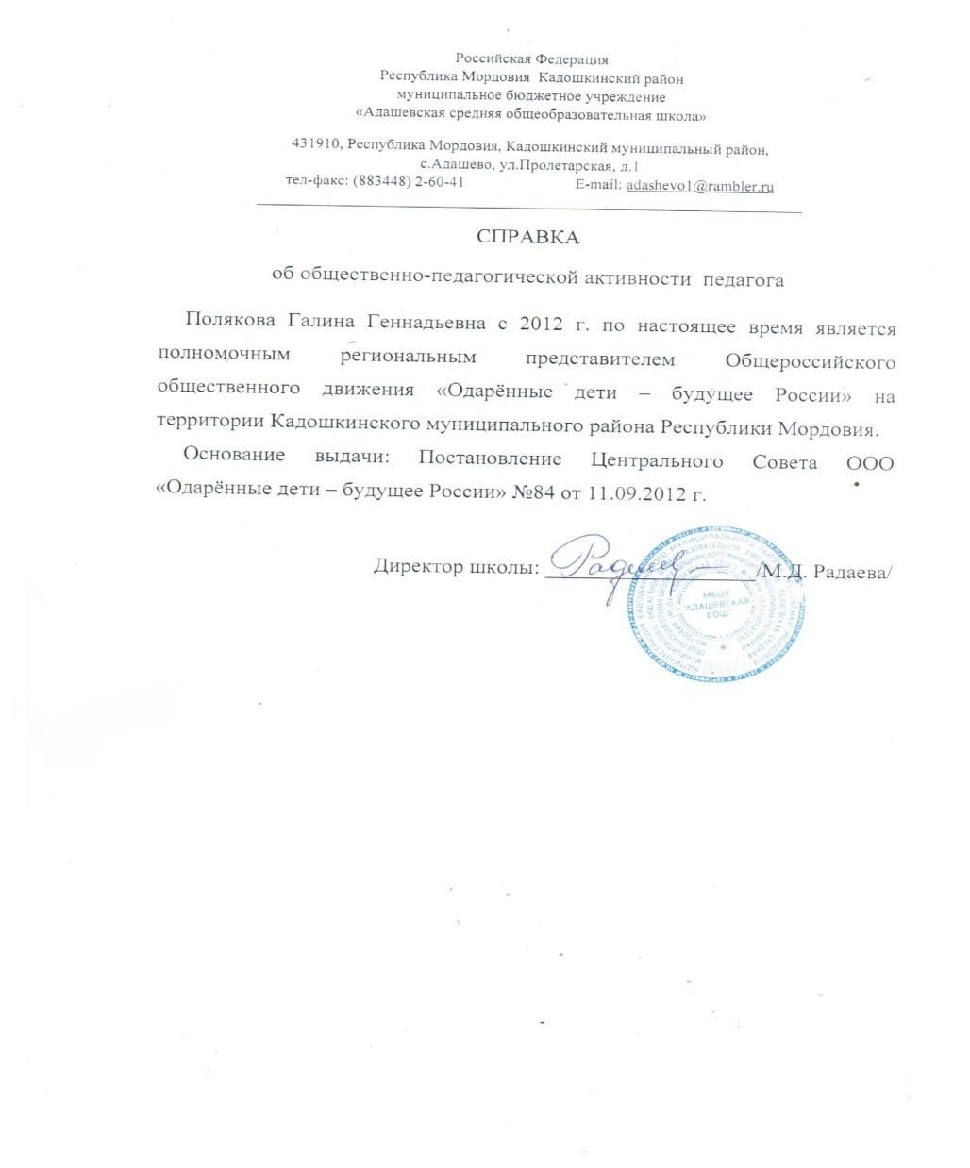
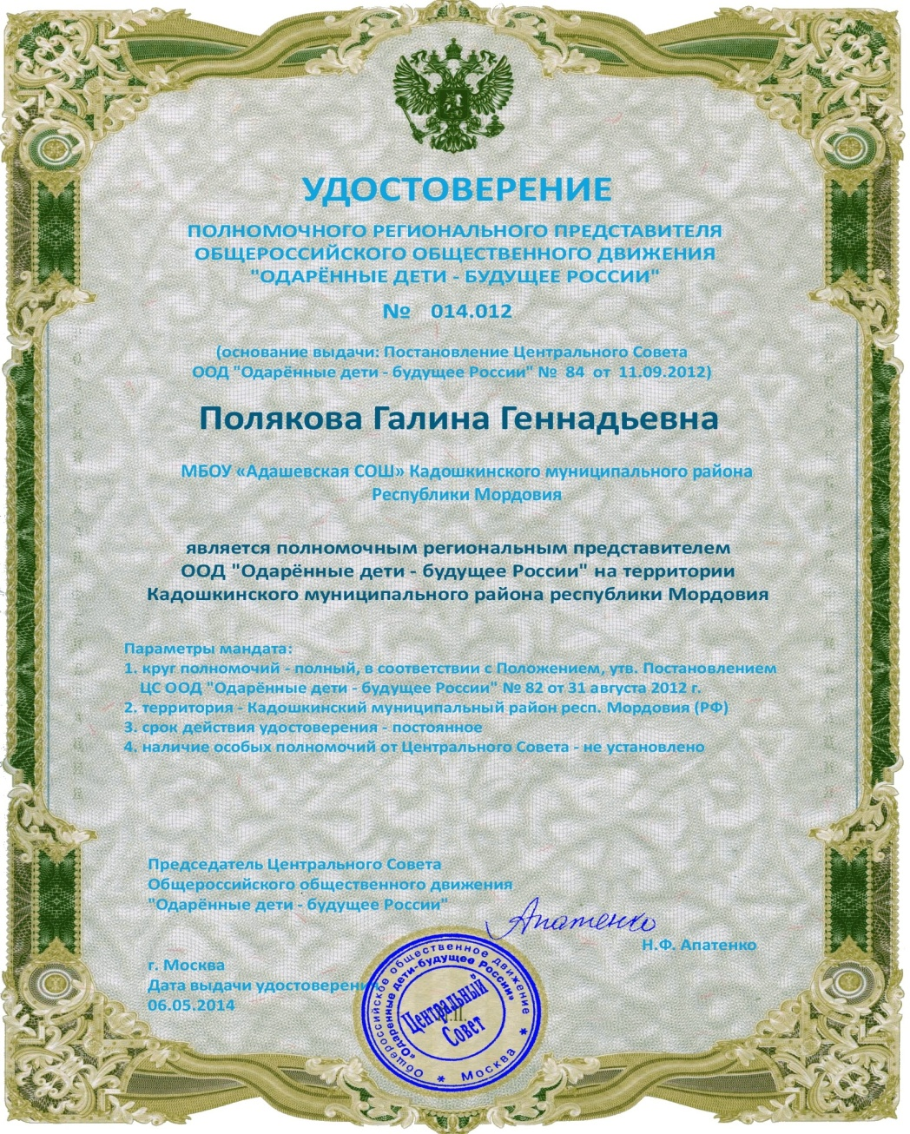
12. Общественно-педагогическая активность педагога: участие в экспертных комиссиях, апелляционных комиссиях, предметных комиссиях по проверке ОГЭ и ЕГЭ, в жюри конкурсов, депутатская деятельность и т.д.

Slide 18
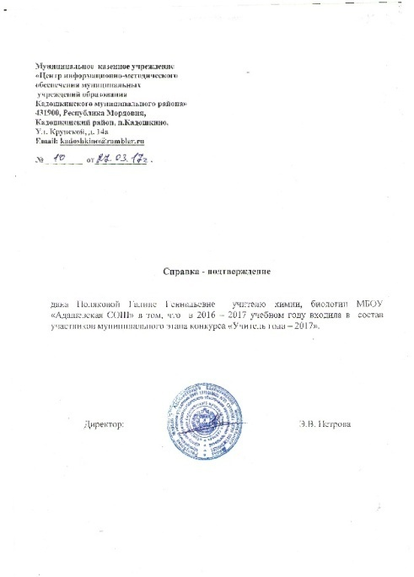
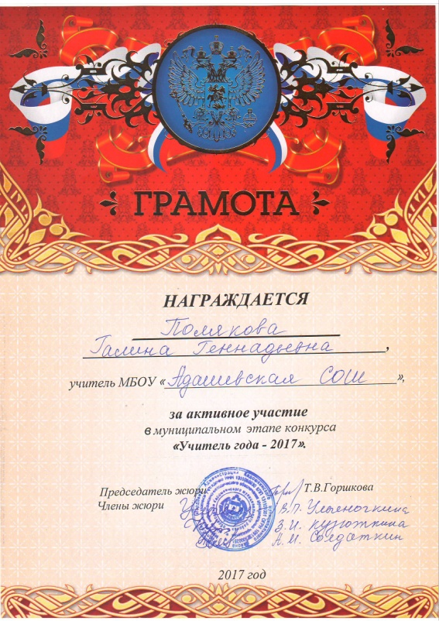
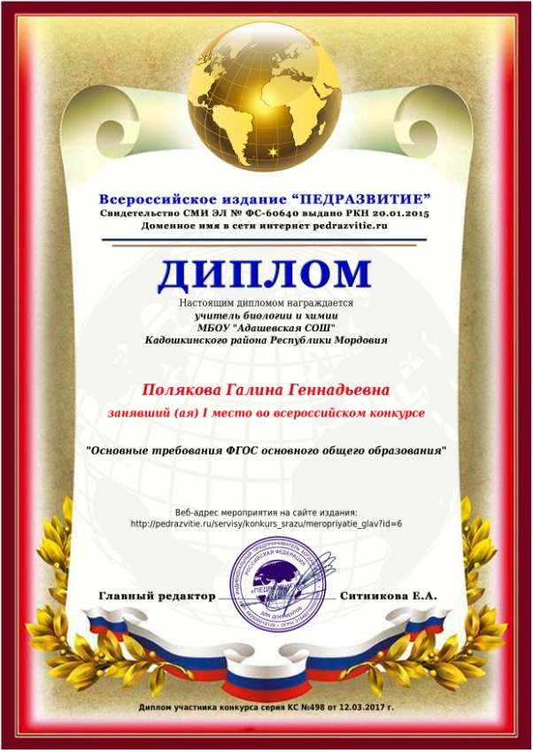
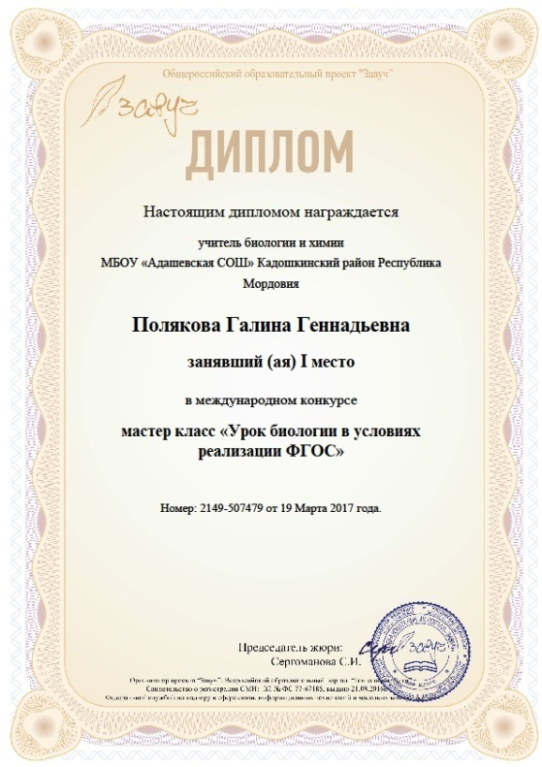
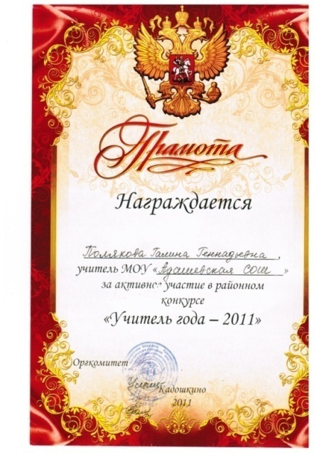
13. Участие педагога в профессиональных конкурсах

Slide 19
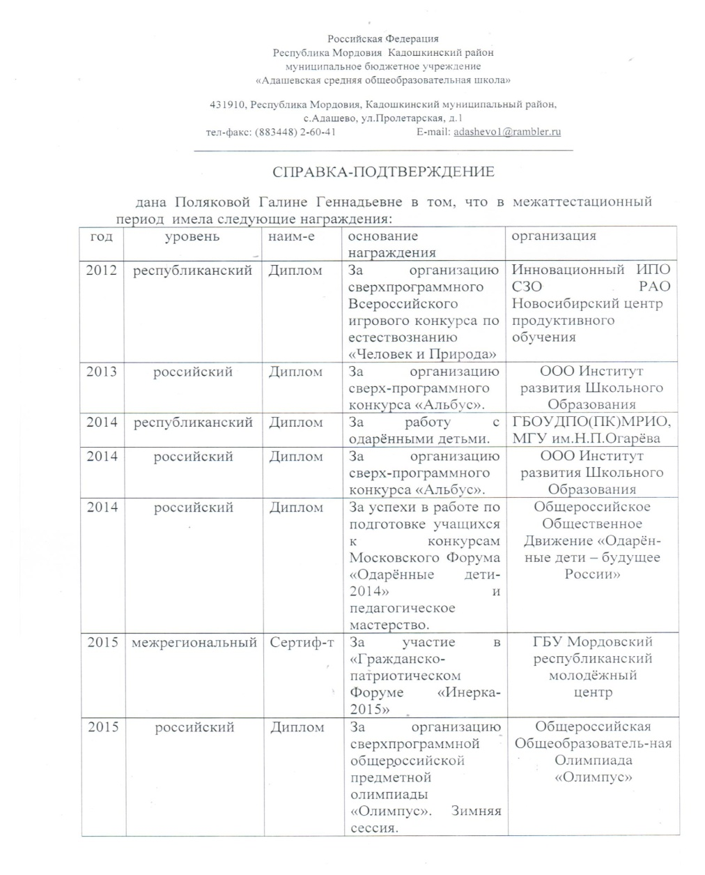
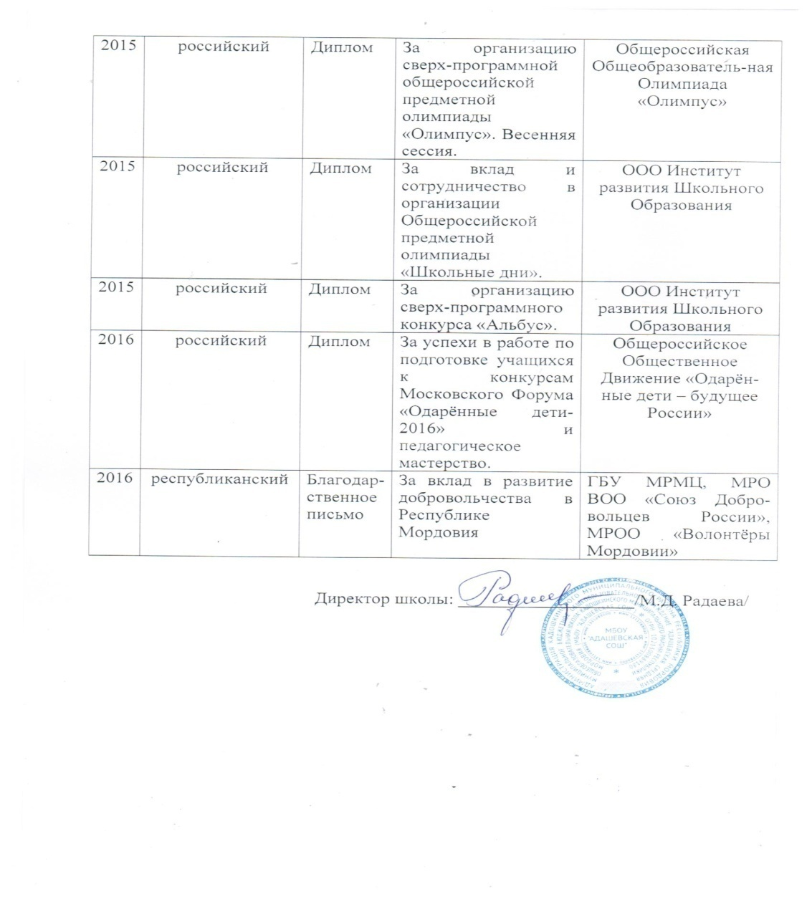
14. Награды и поощрения педагога в межаттестационный период

Slide 20
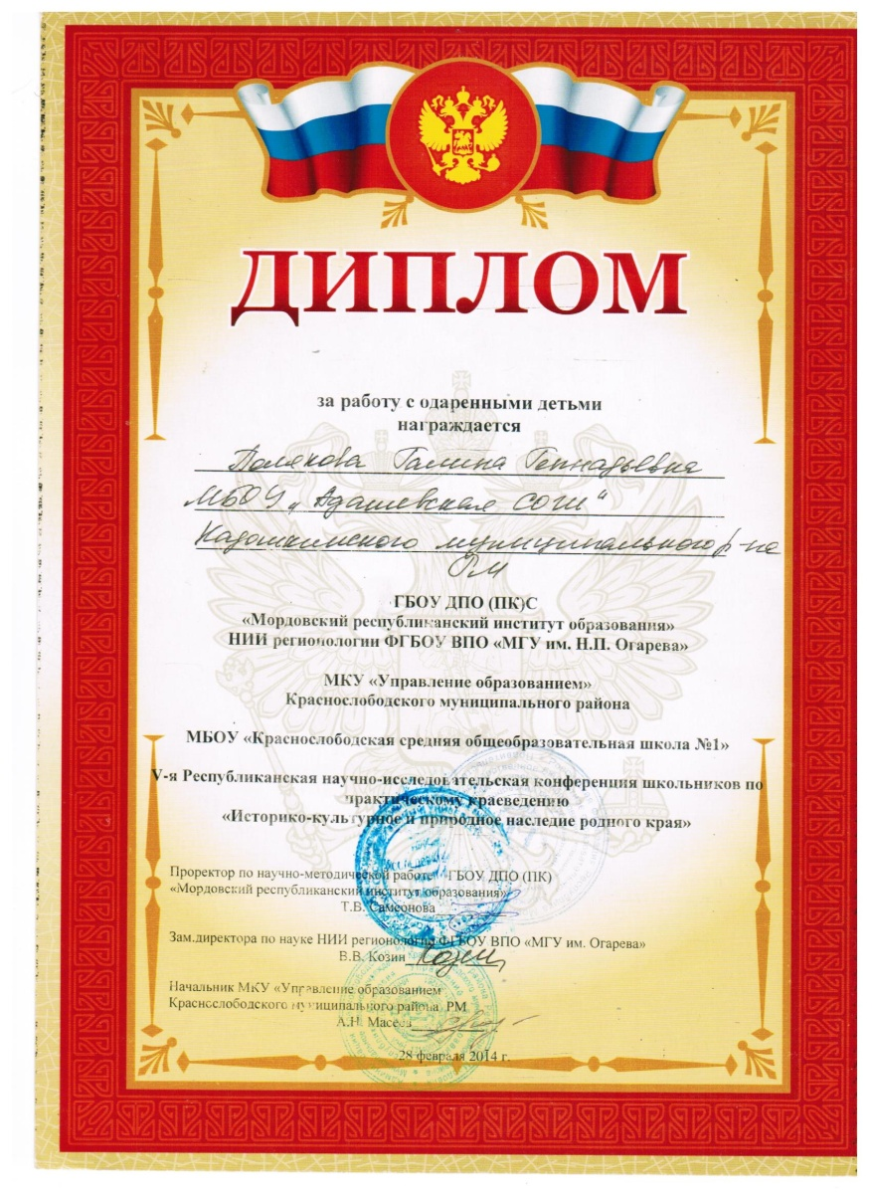

Slide 21
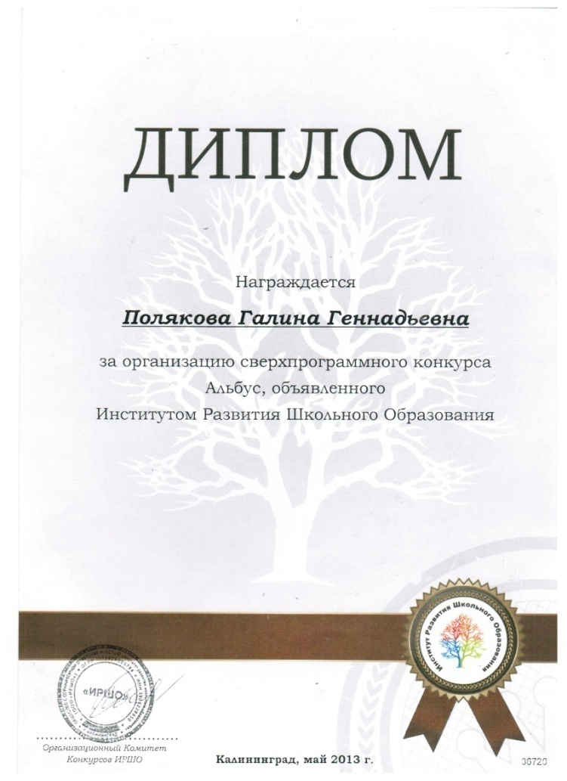
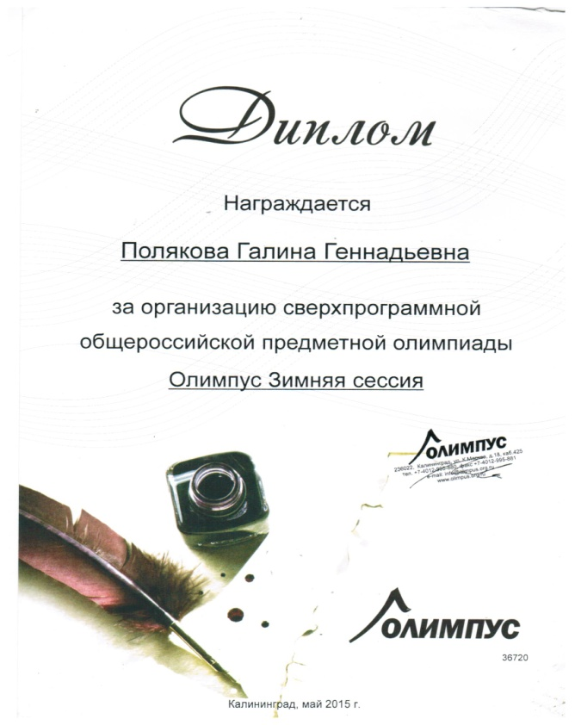
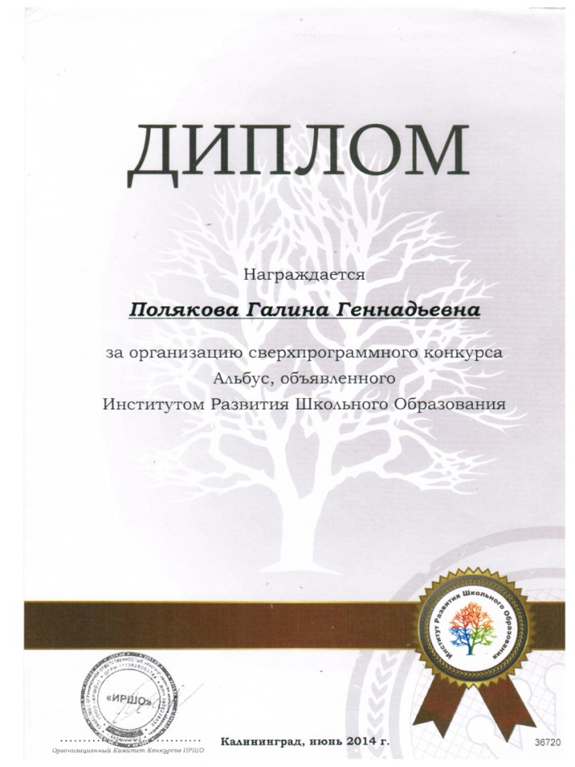
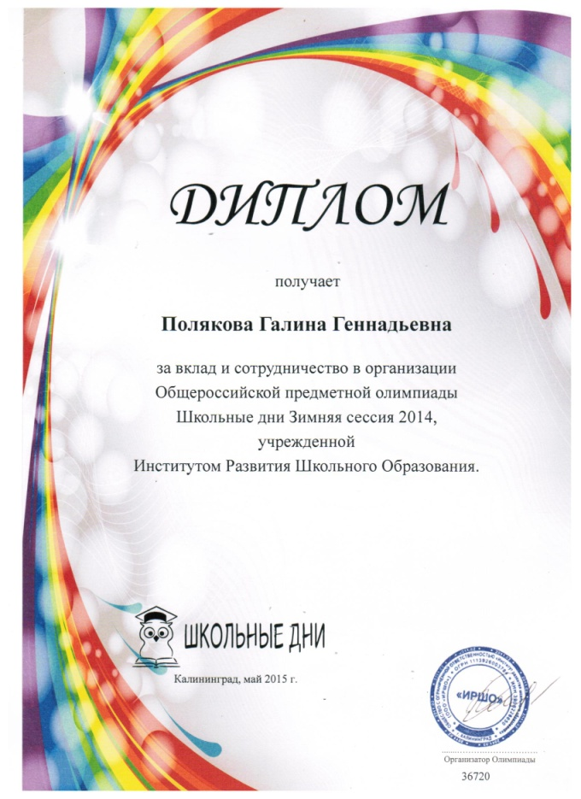
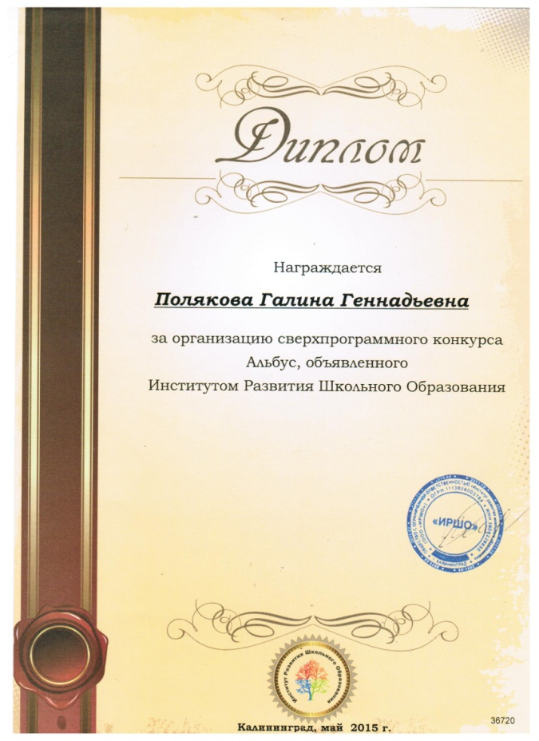

Slide 22
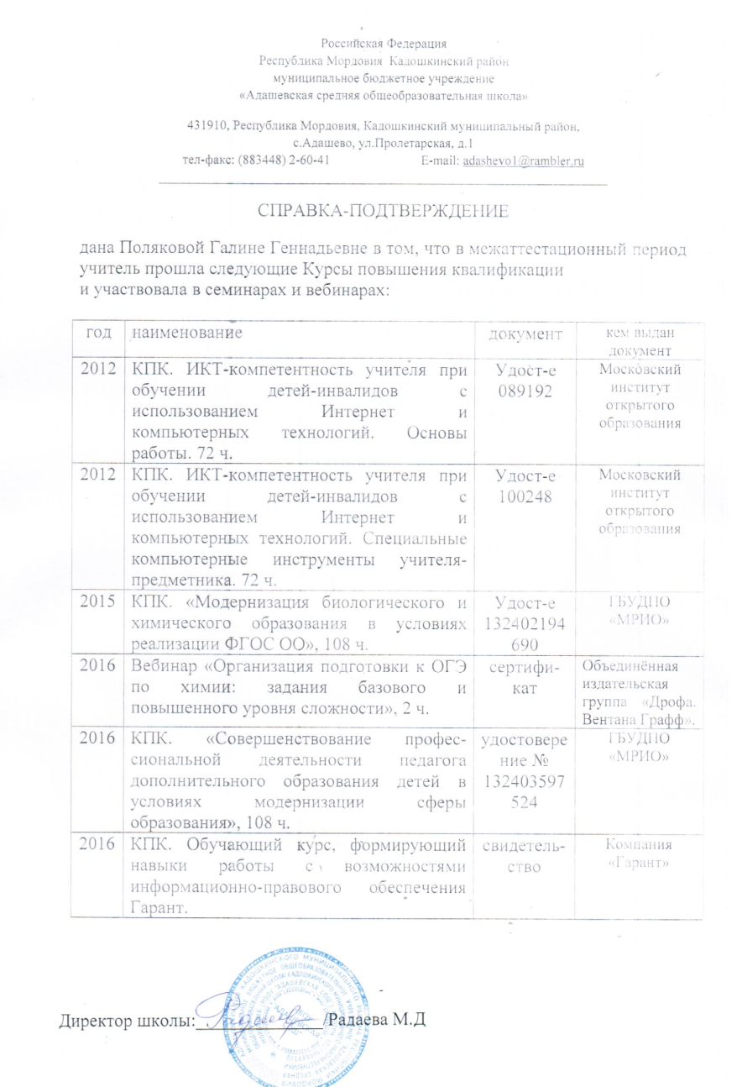
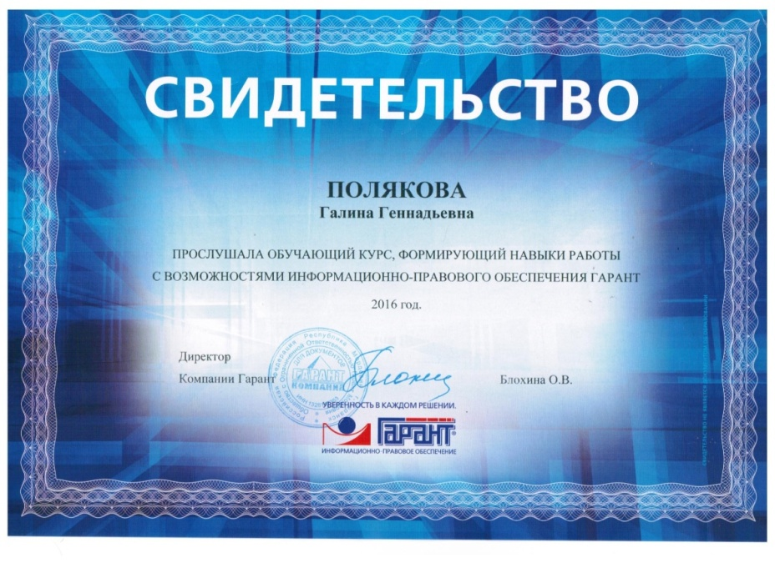
15. Повышение квалификации

Slide 23
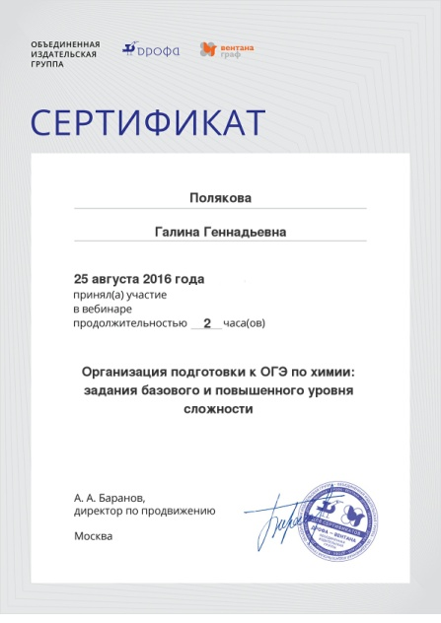
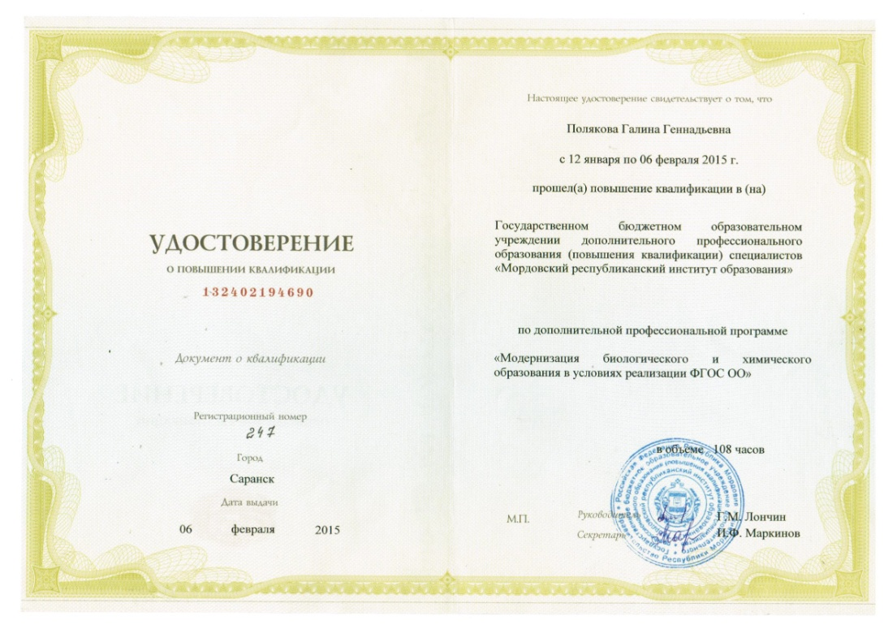
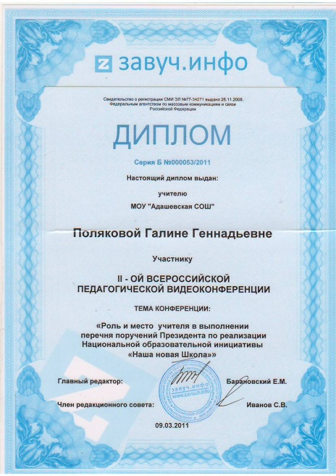
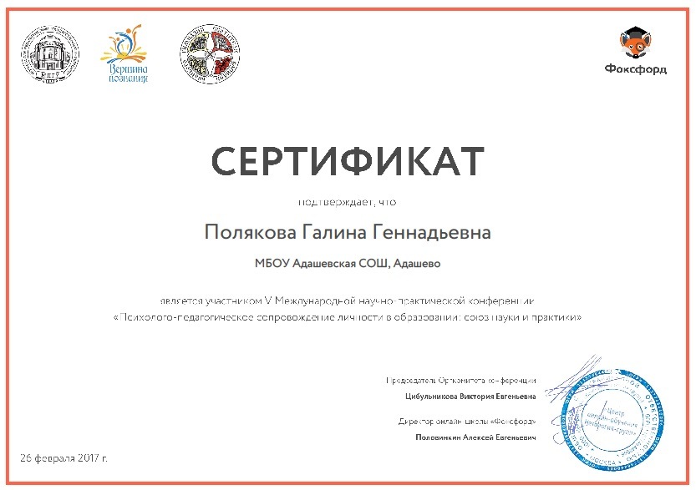
15.Повышение квалификации

Slide 24
Член экспертной группы по аттестации педагогических работников ОУ Кадошкинского муниципального района. Член жюри муниципального этапа Всероссийской предметной олимпиады школьников.

Slide 25
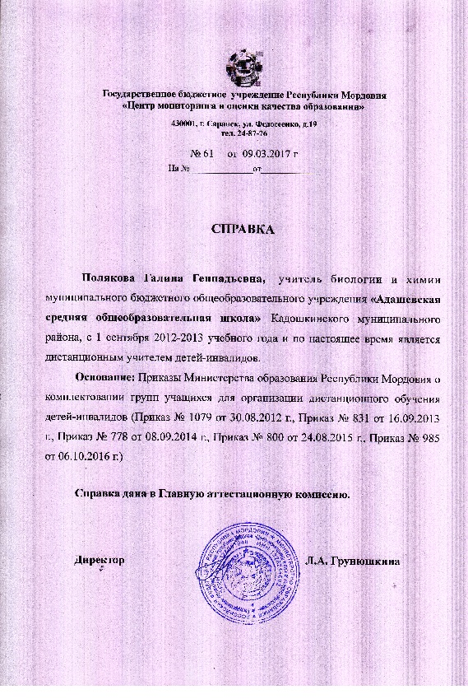
Участница проекта Российской Федерации «Дистанционное образование детей-инвалидов»

Slide 26
Публичное представление собственного инновационного педагогического опыта
Сайт школы:
http://sosh_adashevo.a2b2.ru/methods
/
Личный сайт учителя:
https://infourok.ru/user/polyakova-galina-gennadevna
Урок:
https://youtu.be/LyzLsyrEnUg

Slide 27
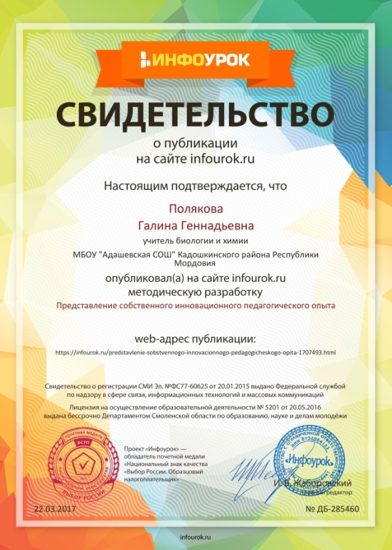
Публичное представление собственного инновационного педагогического опыта

